Slide 1

Unidad 1
Análisis Estratégico para la segmentación

Slide 2
Logro de la Unidad:
Importancia
Al finalizar la unidad, el participante define, analiza e interpreta comportamiento de consumo, análisis situacional y macroambiental, con el uso de matrices y evaluación de los segmento de mercado
Al término del curso el alumno será capaz de: aplicar los conceptos fundamentales del marketing y análisis del mercado, Formular estrategias de marketing que se puedan constituir en la orientación principal del desarrollo exitoso de organizaciones y negocios. Desarrollar e implementar estrategias de marketing aplicando diversos marcos conceptuales y métodos analíticos, Aplicar el razonamiento cuantitativo y cualitativo en la toma de decisiones frente a problemas de marketing, particularmente en situaciones complejas, críticas y de incertidumbre, experimentando con los diversos efectos y consecuencias que puedan tener dichas decisiones y así poder encontrar soluciones, tal y como sucede en la realidad, maneja los conceptos de gestión y organización relacionados con la investigación de mercados, elaborar el plan del marketing.

Slide 3
Logro de la Unidad
Contenido General
Al final de la unidad, el participante define, analiza e interpreta comportamiento de consumo, análisis situacional y macroambiental, con el uso de matrices y evaluación de los segmento de mercado

Slide 4

Desarrollo Estratégico
Unidad 1:Sesion 1.El MARKETING Y LA NUEVA ECONOMIA

Slide 5
Unidad
Análisis estratégico para la segmentación.
Importancia
Logro
Al final de la unidad, el estudiante comprende la importancia del marketing, el análisis situacional y macro ambiental de las industrias, el uso de matrices y la evaluación de los segmentos de mercado.
Las empresas deben tomar decisiones de éxito. Para lograrlo, necesitan de un sistema de información gerencial que les permita analizar el mercado para conocer las características de sus consumidores, lo que les posibilitará aplicar las mejores estrategias.
En esta unidad, se hablará sobre la importancia del marketing. Además, se comprenderán las herramientas que se utilizan para el análisis y segmentación del mercado.

Slide 6
Unidad
Contenido General
Análisis estratégico para la segmentación.
Logro
El marketing y la nueva economía.
Análisis del mercado.
Mercado objetivo y venta competitiva
Medición de mercado
Al final de la unidad, el estudiante comprende la importancia del marketing, el análisis situacional y macro ambiental de las industrias, el uso de matrices y la evaluación de los segmentos de mercado.

Slide 7
Tema: El marketing y la nueva economía
La economía del nuevo milenio
La función del marketing en la economía

Slide 8

La DEFINICION NUEVA ECONOMIA
Nueva economía es un término que indica el punto en que nos encontramos dentro de la evolución económica, donde no se puede negar los cambios que vienen ocurriendo.

Slide 9
Definición de nueva economía
Realidad empresarial marcada por el uso de internet , la red aplicada a los negocios y la creación de un mercado de valores de referencia Nasdaq que busca realizar transacciones bursátiles de un conjunto de empresas que no posee activos físicos relevantes y cuyas acciones se cotizan en función del conocimiento e innovación para la creación ,mercadeo y distribución de productos que implica la aplicación de tecnología.

Slide 10
Factores de producción de la nueva economía
1. El valor del cliente
2. las competencias:
cognoscitivas, supervisoras, comunicativas, administrativas.
3. Conocimiento.

Slide 11

FACTORES DE DESARROLLO ECONOMICO MUNDIAL
Revolucion tecnologica
Incremento de PBI
Productividad
Crisis

Slide 12


Economias emergentes(brics:Brasil, Rusia, India, China y Sudáfrica
plan ambicioso de crear una entidad bancaria pero aún hay que acordar los detalles.Asi no se dependería de :

Slide 13
Economias emergentes(brics:Brasil, Rusia, India, China y Sudáfrica
Objetivo de la nueva entidad bancaria:
financiación de las naciones emergentes y en vías de desarrollo para construir carreteras, puertos, líneas ferroviarias o redes de distribución de energía.
En la nueva economía se habla de :MUNDO MULTIPOLAR
objetivo de los países emergentes y del Tercer Mundo: diversificar los centros de poder político y económico para intentar hacerse un hueco dentro del escenario internacional.

Slide 14
Economias emergentes
CARACTERISTICAS DE LOS PAISES EMERGENTES EN LA NUEVA ECONOMIA
Sociales:
Explosión demográfica
Profundos cambios sociales y emigración
Alto crecimiento urbano
Creciente nivel educativo
Políticas:
Sistemas políticos inestables
Altos niveles de corrupción (pública y privada)
Vacíos institucionales
Bajo nivel de seguridad jurídica
Riesgo político
(nacionalizaciones y expropiaciones)

Slide 15
ECONOMIAS EMERGENTES
Económicas
Crecimiento económico alto (el club del 7%)
Inflación alta.
Bajo nivel de ahorro y baja capacidad de Inversión
Inestabilidad financiera y riesgo de huida de capitales
Creciente clase media
Gran disponibilidad de mano de obra no cualificada
Protagonismo de la agricultura en la economía y el empleo
Dotación de recursos minerales / naturales
Distribución desigual de la riqueza
Economías cerradas hasta épocas recientes
Economías orientadas a la exportación
Dificultades de cambio internacional (monedas débiles)
Dependencia de la Inversión Directa Extranjera

Slide 16

La economía del nuevo milenio
Economía del nuevo milenio → Entorno mucho más competitivo.
Competidores poderosos como China y los demás países BRIC.
Tecnología avanzada
Clientes se vuelven más exigentes.

Slide 17

La ECONOMIA DEL NUEVO MILENIO
Amenazas tradicionales de proteccionismo.
Nuevas exigencias en materia de seguridad, normas privadas de calidad, buenas prácticas y cambio climático.
La nueva competitividad necesita de un enfoque multilateral para transformar las barreras proteccionistas.

Slide 18

La función del marketing en la economía
La función: Organizar el intercambio voluntario y competitivo.
Encuentro eficiente entre oferta y demanda de productos y servicios.
Requiere:
Organización de la comunicación y los flujos de información que deben preceder, acompañar y seguir al intercambio.
Organización de las actividades
Organización del material del intercambio (flujos físicos).

Slide 19
Conclusiones
Unidad: considere el nombre de la unidad
Tema: considere el tema general de la sesión
Concluya sobre el tema tratado en clase.
Resumen de los contenidos desarrollados en la sesión de clase

Slide 20
Unidad 1
Análisis Estratégico para la segmentación

Slide 21
Logro de la Unidad:
Importancia
Al finalizar la unidad, el participante define, analiza e interpreta comportamiento de consumo, análisis situacional y macroambiental, con el uso de matrices y evaluación de los segmento de mercado
Al término del curso el alumno será capaz de: aplicar los conceptos fundamentales del marketing y análisis del mercado, Formular estrategias de marketing que se puedan constituir en la orientación principal del desarrollo exitoso de organizaciones y negocios. Desarrollar e implementar estrategias de marketing aplicando diversos marcos conceptuales y métodos analíticos, Aplicar el razonamiento cuantitativo y cualitativo en la toma de decisiones frente a problemas de marketing, particularmente en situaciones complejas, críticas y de incertidumbre, experimentando con los diversos efectos y consecuencias que puedan tener dichas decisiones y así poder encontrar soluciones, tal y como sucede en la realidad, maneja los conceptos de gestión y organización relacionados con la investigación de mercados, elaborar el plan del marketing.

Slide 22
Logro de la Unidad
Contenido General
Marketing y comportamiento de consumo .
Comportamiento de elección.
Comportamiento de respuesta.
Análisis estructural de las industrias
Al final de la unidad, el participante define, analiza e interpreta comportamiento de consumo, análisis situacional y macroambiental, con el uso de matrices y evaluación de los segmento de mercado

Slide 23
Desarrollo Estratégico
Unidad 1:Sesion 2.Comportamiento de Consumo
Análisis situacional

Slide 24
Unidad
Análisis estratégico para la segmentación.
Importancia
Logro
Al final de la unidad, el estudiante comprende la importancia del marketing, el análisis situacional y macro ambiental de las industrias, el uso de matrices y la evaluación de los segmentos de mercado.
Las empresas deben tomar decisiones de éxito. Para lograrlo, necesitan analizar el comportamiento de consumo para comprender el proceso de decisión de compra conocer lasa través del conocimiento de las características de sus consumidores, lo que les posibilitará aplicar las mejores estrategias.

Slide 25
Unidad
Contenido General
Análisis estratégico para la segmentación.
Logro
Marketing y comportamiento de consumo Comportamiento de elección
Comportamiento de respuesta.
Análisis estructural de las industrias
Al final de la unidad, el participante define, analiza e interpreta comportamiento de consumo, análisis situacional y macroambiental, con el uso de matrices y evaluación de los segmento de mercado.

Slide 26
Tema: marketing y comportamiento de consumo

Slide 27
COMPORTAMIENTO DE CONSUMO
Es la actitud externa o interna del individuo dirigida a la satisfacción de necesidades de bienes y servicios. Proceso de decisión en el cual el individuo busca, evalúa, adquieren o usan bienes para satisfacer sus necesidades.

Slide 28
ROLES DE COMPRA
INICIADOR
COMPRADOR
USUARIO
INFLUENCIADOR
DECISOR
DECIDE QUE UNA NECESIDAD NO ESTA SATISFECHA
ORIENTA O MODIFICA LA COMPRA DEL PRODUCTO
AUTORIZA LA COMPRA
ENCARGADO DE
REALIZAR LA COMPRA
PERSONA A LA QUE SE DESTINA EL PRODUCTO

Slide 29
MODELO DE COMPORTAMIENTO DE COMPRA DEL CONSUMIDOR
ESTIMULOS EXTERNOS
Factores culturales
Estímulos de Marketing
CAJA NEGRA
Proceso de decisión de compra
RESPUESTA DEL CONSUMIDOR
Respuesta del consumidor

Slide 30
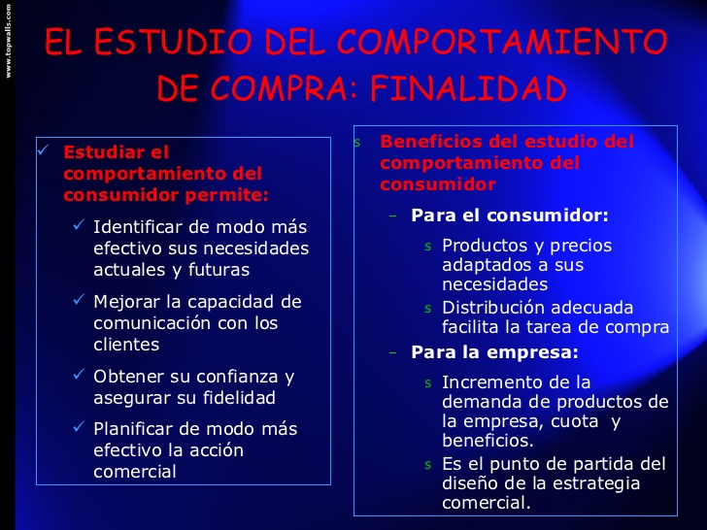

Slide 31
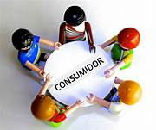
Teoria de elección del Consumidor
¿ De que manera un consumidor, el cual tiene un presupuesto limitado podría decidir sobre los bienes y servicios que va a comprar?. Comprender las decisiones de compra de los consumidores (Pindyck,R. 2001) también nos ayuda a comprender cómo afectan las variaciones del presupuesto y de los precios a las demandas de bienes y servicios

Slide 32
Teoria de elección del Consumidor
Los elementos fundamentales que intervienen en la teoría del comportamiento del consumidor son:
a. La preferencia del consumidor:
b. La restricción presupuestaria:
c. La elección del consumidor: el consumidor, dadas sus preferencias y su presupuesto limitado, decide comprar las combinaciones de bienes que maximice su satisfacción.

Slide 33
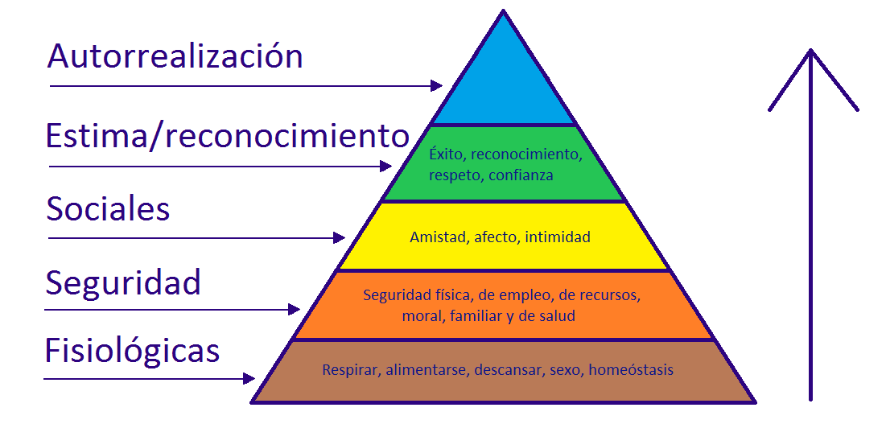
COMPORTAMIENTO DE RESPUESTA DEL CONSUMIDOR
El consumidor busca información cuando reconoce su necesidad, la búsqueda es interna (experiencias); y externa a través de medios y referencias, evalua alternativas para ello establece criterios de compra funcionales y emocionales, cuando compra evalua posteriormente y se fideliza si el producto supero sus expectativas, si no lo deshecha de su elección.

Slide 34
Análisis Estructural de las industrias
“evalúa la empresa en relación con su entorno, obteniendo toda la información necesaria para la toma de decisiones”
Análisis de la situación
ANÁLISIS EXTERNO
ANÁLISIS INTERNO
MERCADO
MACROENTORNO
MICROENTORNO
FINANZAS
CONTABILIDAD
I+D, RRHH
AMENAZAS
OPORTUNIDADES
FORTALEZAS
DEBILIDADES
ANÁLISIS D.A.F.O.

Slide 35
Análisis de la situación . Análisis externo

Slide 36
Análisis de la situación Análisis externo- Macroentorno
“Conjunto de factores genéricos que existen con independencia de que se produzcan o no intercambios comerciales. No guardan relación casua-efecto con la actividad comercial”
ENTORNO ECONÓMICO
ENTORNO DEMOGRÁFICO
ENTORNO SOCIO-CULTURAL
ENTORNO POLÍTICO-LEGAL
ENTORNO TECNOLÓGICO
ENTORNO MEDIOAMBIENTAL

Slide 37
Análisis de la situación Análisis externo- Macroentorno
ECONÓMICO: Conjunto de factores que influyen en el poder adquisitivo y los patrones de gasto de los individuos (nivel de gasto, deseo de gastar)
DEMOGRÁFICO: La demografía estudia las poblaciones humanas en función de características ‘demográficas’ (nº individuos, concentración y ubicación geográfica, edad, raza, etc.
SOCIO-CULTURAL: Incluye los valores, costumbres, creencias, actitudes, preferencias y comportamientos básicos de la sociedad, incluidos sus hábitos de compra y consumo.
POLÍTICO-LEGAL: Conjunto de leyes, agencias gubernamentales y grupos de presión que limitan e influyen en las diversas organizaciones e individuos que componen una determinada sociedad.
TECNOLÓGICO: Fuerzas que crean nuevas tecnologías (empresas, universidades y organizaciones sin ánimo de lucro) y que permiten el desarrollo de nuevos procesos productivos y productos.
MEDIOAMBIENTAL: Elementos del medio-ambiente como los recursos naturales, los niveles de contaminación, las fuentes alternativas de energía, etc.

Slide 38
Análisis de la situación Análisis externo
Análisis del mercado
Mercado. Demanda. Consumidor. Segmentos.
Microentorno
a) Proveedores
b) Intermediarios de marketing
c) Competencia
d) Otros grupos de interés
Macroentorno
Económico, Demográfico, Socio-cultural, Político-Legal, Tecnológico, Medio-ambiental

Slide 39
Análisis de la situación Análisis interno
Análisis de los recursos y capacidades de la empresa y que debe considerar una gran diversidad de factores.
Así, podemos decir que el análisis interno consiste en la evaluación de los aspectos de marketing, producción, finanzas, organización, personal e investigación y desarrollo de la empresa con el fin de detectar los puntos fuertes y débiles que puedan dar lugar a ventajas o desventajas competitivas.
La elaboración de este análisis se puede extraer del realizado para el microentorno en su apartado de la empresa.

Slide 40
Análisis de la situación Análisis Interno
MICROENTORNO: INTERMEDIARIOS
“Organizaciones que facilitan a la empresa su labor de comercialización de los productos”
EMPRESAS DE DISTRIBUCIÓN FÍSICA: facilitan el almacenamiento y traslado físico de los productos desde el origen
DISTRIBUIDORES: personas físicas y jurídicas que se sitúan entre fabricante/mayorista y los minoristas/consumidores finales, facilitando el flujo de productos desde el origen.
AGENCIAS DE SERVICIOS: ayudan a la empresa en su labor de selección y promoción de los productos/mercados adecuados
INTERMEDIARIOS FINANCIEROS: contribuyen a financiar y/o asegurar los riesgos inherentes de las actividades comerciales.

Slide 41
Análisis de la situación Análisis Interno
MICROENTORNO: COMPETENCIA
“Organizaciones que se dirigen al mismo mercado objetivo que la empresa, obligándola a adoptar estrategias de marketing que garanticen un mejor posicionamiento de su oferta y por tanto, una mayor posibilidad de éxito en términos de la satisfacción de las necesidades de dicho mercado”
ESTRATEGIAS COMPETITIVAS:
Líder
Retador
Seguidor
Especialización en nichos

Slide 42
Análisis de la situación
MICROENTORNO: GRUPOS DE INTERÉS
“Cualquier grupo que influye de manera efectiva o podría llegar a influir en la capacidad de una organización para alcanzar sus objetivos”
MEDIOS DE COMUNICACIÓN MASIVA: TV, periódicos, revistas, radios…
GRUPOS GUBERNAMENTALES: local, regional, nacional, internacional.
GRUPOS DE ACCIÓN CIUDADANA: organizaciones de consumidores, etc.
RESIDENTES DE LA ZONA, GRUPOS DE INTERÉS GENERAL, PERSONAL DE LA EMPRESA.
FACILITAR O PROMOVER LA ACCIÓN COMERCIAL: Cámaras de Comercio, Instituto Español de Comercio Exterior…
INFORMAR Y PROTEGER AL CONSUMIDOR: Instituto Nacional de Consumo, OMIC’s, Asociaciones de Consumidores…
VELAR POR EL CUMPLIIMIENTO DE LAS NORMAS: Comisión Nacional de la Competencia (CNC), CNMV, CCAA, Ministerios…

Slide 43
MATRIZ DE COMPETITIVIDAD - PORTER
COMPETIDORES
POTENCIALES
COMPETIDORES
EN EL SECTOR
Proveedores
COMPRADORES
SUSTITUTOS

Slide 44
Conclusiones
Unidad: El Marketing y la nueva economia
Tema: Marketing y comportamiento de consumo
El comportamiento del consumidor varia según los cambios en el estilo de vida y variación de sus necesidades, existen modelos que explican el comportamiento del consumidor, como el modelo estímulo-respuesta.
Para plantear adecuadamente el Plan de Marketing es necesario realizar el análisis estructural de las industrias.
Marketing y comportamiento de consumo
Comportamiento de elección Comportamiento de respuesta Análisis estructural de las industrias

Slide 45
Unidad 1
Análisis Estratégico para la segmentación

Slide 46
Logro de la Unidad:
Importancia
Al finalizar la unidad, el participante diseña el plan de marketing alineadas al direccionamiento corporativo.
Al término del curso el alumno será capaz de: aplicar los conceptos fundamentales del marketing y análisis del mercado, Formular estrategias de marketing que se puedan constituir en la orientación principal del desarrollo exitoso de organizaciones y negocios. Desarrollar e implementar estrategias de marketing aplicando diversos marcos conceptuales y métodos analíticos, Aplicar el razonamiento cuantitativo y cualitativo en la toma de decisiones frente a problemas de marketing, particularmente en situaciones complejas, críticas y de incertidumbre, experimentando con los diversos efectos y consecuencias que puedan tener dichas decisiones y así poder encontrar soluciones, tal y como sucede en la realidad, maneja los conceptos de gestión y organización relacionados con la investigación de mercados, elaborar el plan del marketing.

Slide 47
Logro de la Unidad
Contenido General
Foda
Matriz general
Matrices de portafolio
Ciclo de vida de la industria
Al final de la unidad, el participante define, analiza e interpreta comportamiento de consumo, análisis situacional y macroambiental, con el uso de matrices y evaluación de los segmento de mercado

Slide 48
Logro:
Logro de la Sesión:
Importancia
Al final de la sesión aprender y analizar la aplicación del fundamento de la administración.
Al final de la sesión, el estudiante distingue las diferencias entre los tipos de planes.
El plan de Marketing es importante porque permite lograr los objetivos de comercialización de la empresa de acuerdo a los objetivos del plan estratégico de la organización utiliza herramientas de diagnostico para el análisis situacional las cuales permiten objetividad en la elección de objetivos y estrategias.

Slide 49
Desarrollo Estratégico
Unidad 1:Sesion 3.Análisis situacional
Foda
Matriz General

Slide 50
FODAA
La sigla FODA es un acróstico que se compone por los siguientes términos:
F
Fortalezas
O
Oportunidades
D
Debilidades
A
Amenazas

Slide 51
ANÁLISIS D.A.F.O.
Ejemplos de PUNTOS FUERTES:
Capacidades en actividades clave.
Recursos financieros adecuados.
Habilidades y recursos tecnológicos superiores.
Propiedad de la tecnología principal.
Ventajas en costes.
Importante programa I+D.
Buena imagen en los consumidores.
Líder en el mercado.
Capacidad directiva.
etc.
Ejemplos de PUNTOS DÉBILES:
No hay dirección estratégica clara.
Recursos y capacidades escasas.
Atraso en I+D.
Rentabilidad inferior a la media.
Débil imagen en el mercado.
Cartera de productos limitada.
Instalaciones obsoletas.
Red de distribución débil.
Sistemas ineficientes ( exceso de problemas operativos internos ).
Falta de motivación del personal.
Resistencia al cambio

Slide 52
ANÁLISIS D.A.F.O.
Ejemplos de OPORTUNIDADES:
Entrar en nuevos mercados o segmentos.
Atender a grupos adicionales de clientes.
Ampliación de la cartera de productos para satisfacer nuevas necesidades de los clientes.
Crecimiento rápido del mercado.
Diversificación de productos relacionados.
Eliminación de barreras comerciales en mercados exteriores atractivos.
Debilitamiento de los competidores.
Nuevas tecnologías.
Ejemplos de AMENAZAS:
Entrada de nuevos competidores con costes más bajos.
Incremento en las ventas de los productos sustitutivos.
Crecimiento lento del mercado.
Cambio en las necesidades y gustos de los consumidores.
Incremento de barreras y requisitos reglamentarios costosos.
Creciente poder de negociación de clientes y/o proveedores.
etc.

Slide 53
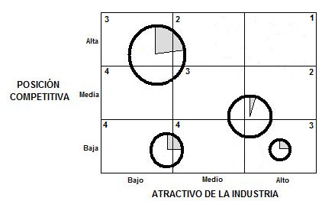
MATRIZ GENERAL ELECTRIC

Slide 54
MATRIZ GENERAL ELECTRIC
Cuadrante 1. Representa una posición muy fuerte, de elevado atractivo, lo que convierte a los negocios aquí ubicados en destinatarios de las principales inversiones de la empresa.
Cuadrante 2. Reflejan posiciones también atractivas, por lo que la empresa puede invertir en los negocios que ocupen estas posiciones, aunque con un carácter más selectivo que en el cuadrante 1
. El objetivo es ir hacia un cuadrante 1.
Cuadrante 3. Reflejan una posición ligeramente favorable o ventajosa. La empresa puede mantener las actividades aquí ubicadas intentado mejorar posiciones mediante estrategias muy específicas de desarrollo.
Cuadrante 4. Significan posiciones débiles o de poco atractivo para las que la empresa debe plantearse una estrategia de abandono de la industria a medio plazo, intentando a corto plazo “cosechar” los resultados de inversiones pasadas

Slide 55
ANÁLISIS DE PORTAFOLIO
ANÁLISIS DE PORTAFOLIO
E S T R E L L A I N T E R R O G A C I Ó N
?
?
?
INDICE DE CRECIMIENTO DEL MERCADO
INDICE DE CRECIMIENTO DEL MERCADO
B A J O E L E V A D O
V A C A P E R R O
E L E V A D A B A J A
PARTICIPACIÓN RELATIVA DE MERCADO

Slide 56
CICLO DE VIDA DE LA INDUSTRIA
El ciclo de vida de las empresas y la forma en que laorganizacion responde durante ese ciclo son importantes en el proceso de planeación estratégica.El ciclo comprende 4 etapas:

Slide 57
CICLO DE VIDA DE LA INDUSTRIA
INICIACION.-La empresa busca financiamiento adaptar instalaciones y contactar a los primeros clientes
CRECIMIENTO.- La empresa busca estabilidad implantando sistemas para incrementar clientela
MADUREZ.- La empresa tiene éxito y credibilidad
DECLINACION.- El mercado declina.

Slide 58
Conclusiones
Análisis Estratégico para la segmentación
Unidad:
Tema: Análisis situacional
El Plan de Marketing debe plantearse previo análisis de la realidad por ello se realizar el análisis estructural de las industrias a través del uso de diferentes matrices de diagnóstico.
Foda
Matriz general
Matrices de portafolio
Ciclo de vida de la industria

Slide 59
Unidad 1
Análisis Estratégico para la segmentación

Slide 60
Logro de la Unidad:
Importancia
Al finalizar la unidad, el participante diseña el plan de marketing alineadas al direccionamiento corporativo.
Al término del curso el alumno será capaz de: aplicar los conceptos fundamentales del marketing y análisis del mercado, Formular estrategias de marketing que se puedan constituir en la orientación principal del desarrollo exitoso de organizaciones y negocios. Desarrollar e implementar estrategias de marketing aplicando diversos marcos conceptuales y métodos analíticos, Aplicar el razonamiento cuantitativo y cualitativo en la toma de decisiones frente a problemas de marketing, particularmente en situaciones complejas, críticas y de incertidumbre, experimentando con los diversos efectos y consecuencias que puedan tener dichas decisiones y así poder encontrar soluciones, tal y como sucede en la realidad, maneja los conceptos de gestión y organización relacionados con la investigación de mercados, elaborar el plan del marketing.

Slide 61
Logro de la Unidad
Contenido General
Análisis de mercado
Mercado objetivo
Al final de la unidad, el participante define, analiza e interpreta comportamiento de consumo, análisis situacional y macroambiental, con el uso de matrices y evaluación de los segmento de mercado

Slide 62
Logro:
Logro de la Sesión:
Importancia
Al final de la sesión aprender y analizar la aplicación del fundamento de la administración.
Al final de la se reconoce la importancia del análisis de mercado para realizar un eficaz proceso de segmentación.
El análisis de mercado permite al gerente tomar decisiones de comercialización en condiciones de certidumbre y asumir menores riesgos, además permite dar direccionalidad a los objetivos, planes y estrategias de la empresa.

Slide 63
Unidad 1Análisis Estratégico para la segmentación
Sesion 4: Análisis de Mercado

Slide 64
Demanda primaria y selectiva
¿Cuál usar?
Eso depende del tipo de producto o servicio que se analice.
Las decisiones sobre las estrategias de marketing que tome una compañía acerca de un producto o servicio dependen del tipo de demanda que se quiera obtener de él.
Por ejemplo, existen estrategias encaminadas a la demanda primaria, cuyo significado más simple es: " la promoción de un producto en general, sin entrar en discutir en marcas", como los genéricos.

Slide 65
Logro de la Unidad
Contenido General
2.1 Definición de mercado relevante.
2.2 Análisis de demanda primaria.
2.3 Análisis de demanda selectiva.
Al final de la unidad, el participante define, analiza e interpreta comportamiento de consumo, análisis situacional y macroambiental, con el uso de matrices y evaluación de los segmento de mercado

Slide 66
Logro de la Unidad:
Importancia
Al finalizar la unidad, el participante define, analiza e interpreta comportamiento de consumo, análisis situacional y macroambiental, con el uso de matrices y evaluación de los segmento de mercado
Al término del curso el alumno será capaz de: aplicar los conceptos fundamentales del marketing y análisis del mercado, Formular estrategias de marketing que se puedan constituir en la orientación principal del desarrollo exitoso de organizaciones y negocios. Desarrollar e implementar estrategias de marketing aplicando diversos marcos conceptuales y métodos analíticos, Aplicar el razonamiento cuantitativo y cualitativo en la toma de decisiones frente a problemas de marketing, particularmente en situaciones complejas, críticas y de incertidumbre, experimentando con los diversos efectos y consecuencias que puedan tener dichas decisiones y así poder encontrar soluciones, tal y como sucede en la realidad, maneja los conceptos de gestión y organización relacionados con la investigación de mercados, elaborar el plan del marketing.

Slide 67
Logro de la Unidad
Contenido General
1 Definición de mercado relevante.
2 Análisis de demanda primaria.
3 Análisis de demanda selectiva.
Al final de la unidad, el participante define, analiza e interpreta comportamiento de consumo, análisis situacional y macroambiental, con el uso de matrices y evaluación de los segmento de mercado

Slide 68
Mercados relevantes
Mercado relevante es el conjunto de productos y/o servicios (dentro de la estructura total del mercado del producto) que la gerencia considera estratégicamente importante.
Una estrategia de mezcla de producto pude cambiar de manera sustancial dependiendo de cómo este definido el mercado relevante.

Slide 69
Mercados relevantes
La definición del mercado relevante suele incluir dos pasos.
En el primero, la gerencia intentará describir la estructura del mercado relevante; posteriormente se establecerán los límites dentro de este mercado.
Los gerentes de marketing siempre se interesan en la participación del mercado.
La participación del mercado es el porcentaje que una compañía posee del volumen total.
La manera como se defina el mercado relevante determinará el volumen total o e denominador en el cálculo de la participación de mercado de la firma.

Slide 70
Análisis de demanda primaria
La demanda primaria es la demanda por la forma o clase de producto que se ha definido como el mercado relevante.
Al analizar la demanda primaria, los gerentes pueden analizar por qué y cómo compran los clientes una forma o clase de clase de producto y quiénes son los compradores en el mercado relevante.

Slide 71

Elementos Clave en el Análisis de la Demanda Primaria
La razón mas importante para analizar la demanda primaria es poder identificar las oportunidades de crecimiento para la forma o la clase de producto.
Esta información es de especial importancia para los gerentes de nuevos productos.
De hecho, en mercados maduros pueden existir nuevas oportunidades de crecimiento.
Identificación del Comprador
Características del comprador o usuario
El Centro de Compras
Rotación de Clientes
Disposición de Compra
Capacidad de Compra.

Slide 72

Análisis de la demanda selectiva
Mientras que la demanda primaria es la demanda de una forma o clase de producto (como el Té de Corriente, el Té de Hierbas o el Té Instantáneo), la demanda selectiva es la que se dirige hacia una marca o sustituto especifico dentro del mercado relevante. Así, si el té instantáneo se elige como el mercado relevante, la demanda selectiva es por Nestea o cualquier otra marca en particular.
Esta decisión se da a nivel de la demanda primaria.
La selección a este nivel se basa principalmente en los factores estudiados: Disposición y Capacidad de Compra.
Una vez que los consumidores han decidido cuáles alternativas prefieren, deben seleccionar una de las opciones dentro de una alternativa.

Slide 73
Conclusiones
Unidad: considere el nombre de la unidad
Tema: considere el tema general de la sesión
Concluya sobre el tema tratado en clase.
Resumen de los contenidos desarrollados en la sesión de clase

Slide 74
Unidad 1
Mercado Objetivo

Slide 75
Logro de la Unidad:
Importancia
Al finalizar la unidad, el participante define, analiza e interpreta comportamiento de consumo, análisis situacional y macroambiental, con el uso de matrices y evaluación de los segmento de mercado
Al término del curso el alumno será capaz de: aplicar los conceptos fundamentales del marketing y análisis del mercado, Formular estrategias de marketing que se puedan constituir en la orientación principal del desarrollo exitoso de organizaciones y negocios. Desarrollar e implementar estrategias de marketing aplicando diversos marcos conceptuales y métodos analíticos, Aplicar el razonamiento cuantitativo y cualitativo en la toma de decisiones frente a problemas de marketing, particularmente en situaciones complejas, críticas y de incertidumbre, experimentando con los diversos efectos y consecuencias que puedan tener dichas decisiones y así poder encontrar soluciones, tal y como sucede en la realidad, maneja los conceptos de gestión y organización relacionados con la investigación de mercados, elaborar el plan del marketing.

Slide 76
Logro de la Unidad
Contenido General
Mercado objetivo Segmentacion definición Bases de segmentación Proceso de segmentación
Al final de la unidad, el participante define, analiza e interpreta comportamiento de consumo, análisis situacional y macroambiental, con el uso de matrices y evaluación de los segmento de mercado

Slide 77
Logro:
Logro de la Sesión:
Importancia
Al final de la sesión aprender y analizar la aplicación del fundamento de la administración.
Al final de la sesión, el estudiante distingue las diferencias entre demanda primaria, selectiva,y reconocer que es un mercado relevante.
El análisis de mercado es importante para lograr eficacia en el desarrollo del proceso de segmentación.

Slide 78
Logro de la Unidad
Contenido General
Segmentacion definición
Bases de segmentación
Proceso de segmentación
Al final de la unidad, el participante define, analiza e interpreta comportamiento de consumo, análisis situacional y macroambiental, con el uso de matrices y evaluación de los segmento de mercado

Slide 79
Desarrollo Estratégico
Unidad 1:Sesion 5.Segmentacion
Bases
Metodos cuantitativos

Slide 80

Segmentación
Definición
La segmentación de mercado consiste en dividir el mercado en grupos de consumidores. Los miembros de cada grupo son homogéneos entre sí y heterogéneos con los otros grupos.
Un segmento de mercado consiste en un grupo de clientes que comparten un conjunto similar de necesidades y deseos.
.

Slide 81

Segmentacionion
Importancia de la Segmentación
Dirigir mejor nuestros esfuerzos de Marketing
Optimizar la inversión
Perfeccionar nuestra oferta comercial
Lograr una mayor satisfacción del cliente
Adquirir especialización y expertise en ese segmento
Descubrir oportunidades de mercado en públicos no satisfechos con la oferta actual de productos

Slide 82

SEGMENTACION
Variables para Segmentar el mercado
DEMOGRAFICAS
PSICOGRAFICAS
CONDUCTUALES
CONDUCTUALES
Edad, Género, Tamaño de la familia, Ciclo de Vida. Ingreso, ocupación, NSE, Educación, Religión, Raza, Generación, Nacionalidad
Clase Social, Estilo de Vida, Personalidad
Ocasión de compra
Beneficio pretendido
Grado del Usuario
Frecuencia de uso
Grado de lealtad
Grado de conocimiento o preparación
Actitud ante el producto

Slide 83
Forma y perfil de segmento
¿Qué es la segmentación de mercado?
La segmentación de mercado es un proceso que consiste en dividir el mercado total de un bien o servicio en varios grupos más pequeños e internamente homogéneos.
La esencia de la segmentación es conocer realmente a los consumidores.
Uno de los elementos decisivos del éxito de un empresa es su capacidad de segmentar adecuadamente su mercado.
La segmentación es también un esfuerzo por mejorar la precisión del marketing de una empresa.
Es un proceso de agregación: agrupar en un segmento de mercado a personas con necesidades semejantes.

Slide 84
Proceso de Segmentacion
ESTUDIO: Se examina el mercado para determinar las necesidades específicas satisfechas por las ofertas actuales, las que no lo son y las que podrían ser reconocidas. Se llevan acabo entrevistas de exploración y organiza sesiones de grupos para entender mejor las motivaciones, actitudes y conductas de los consumidores. Recaba datos sobre los atributos y la importancia que se les da, conciencia de marca y calificaciones de marcas, patrones de uso y actitudes hacia la categoría de los productos; así como, datos demográficos, psicográficos, etc.
ANÁLISIS: Se interpretan los datos para eliminar las variables y agrupar o construir el segmento con los consumidores que comparten un requerimiento en particular y lo que los distingue de los demás segmentos del mercado con necesidades diferentes.
PREPARACIÓN DE PERFILES: Se prepara un perfil de cada grupo en términos de actitudes distintivas, conductas, demografía, etc. Se nombra a cada segmento con base a su característica dominante. La segmentación debe repetirse periódicamente porque los segmentos cambian. También se investiga la jerarquía de atributos que los consumidores consideran al escoger una marca, este proceso se denomina partición de mercados. Esto puede revelar segmentos nuevos de mercado .

Slide 85
Métodos cuantitativos
La Investigación Cuantitativa es una metodología de investigación concluyente, que contabiliza frecuencias y evalúa condiciones establecidas, fundamentada en el procedimiento estadístico, para garantizar objetividad y consistencia en las conclusiones.
Está centrada en información objetivamente mensurable.
El propósito es principalmente hipotético-deductivo con énfasis en la verificación y el contraste.
También hace énfasis en lo extensivo para extraer resultados concluyentes.
Tiene una aproximación objetiva a la fuente de información, con una “visión desde fuera” y una distancia con la información.
Utiliza muestras de tamaños más significativos y determinación estadística.
Los métodos cuantitativos los más usuales son: Encuestas, Monitorias por Paneles, y los Experimentos de Laboratorio y de Campo.

Slide 86

Clúster
Un clúster industrial (o simplemente clúster) es un concepto nacido a principios de la década de los 90 como herramienta para el análisis de aquellos factores que permiten a una industria específica incorporar nuevos eslabones en su cadena productiva.
Los factores que determinan el uso de nuevas tecnologías en sus procesos, y los factores determinantes de la generación de actividades de aglomeración.
Porter define «clúster» como concentraciones de empresas e instituciones interconectadas en un campo particular para la competencia, pudiéndose observar en el mundo gran variedad de clústeres en industrias como la automotriz, tecnologías de la información, turismo, servicios de negocios, minería, petróleo y gas, productos agrícolas, transporte, productos manufactureros y logística, entre otros.

Slide 87
Métodos cualitativos
La Investigación Cualitativa es una metodología de investigación que persigue obtener información que permita comprender la naturaleza y “calidad” del comportamiento de un evento o situación, así como los motivos de dicho comportamiento (qué, cómo, por qué).
Está centrada en la búsqueda de lo conceptual. El propósito es principalmente exploratorio u orientador con énfasis en la comprensión y en la búsqueda de profundidad en el conocimiento de los problemas. Tiene una aproximación subjetiva, con una “visión desde dentro” y con una proximidad con la información. Utiliza muestras de tamaños pequeños.
Entre los métodos cualitativos más utilizados encontramos:
Entrevistas de Profundidad,
Sesiones de Grupo,
Observación, Técnicas Proyectivas,
Analogías y Casos.
Por pare de los cuantitativos los más usuales son: Encuestas, Monitorias por Paneles, y los Experimentos de Laboratorio y de Campo

Slide 88
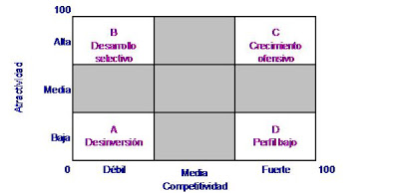
Matriz multicriterio
Herramienta utilizada para la toma de decisiones en base a factores cualitativos no homogéneos que intervienen en un suceso.
Obtenemos un sistema de clasificación de dos dimensiones, parecido a la matriz del BCG.
Es usual subdividir cada dimensión en tres niveles (débil, medio, fuerte), lo que conlleva a definir nueve casillas, correspondiendo cada una a una posición estratégica específica.
Individualmente las zonas corresponden a un posicionamiento específico.
Las distintas actividades de la empresa pueden ser representadas por círculos, en donde su superficie es proporcional a la importancia en la cifra total de ventas.
Los posicionamientos más claros son aquellos que se sitúan en las cuatro esquinas de la matriz.

Slide 89

Análisis de la demanda selectiva
Pasos Para Examinar la Demanda Selectiva
Identificación de los Tipos de Procesos de Decisión
Identificación de los Atributos Determinantes

Slide 90
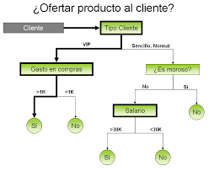
ÁRBOLES DE DECISIÓN
El árbol de decisiones es una excelente ayuda para la elección entre varios cursos de acción.
Proveen una estructura sumamente efectiva dentro de la cual estimar cuales son las opciones e investigar las posibles consecuencias de seleccionar cada una de ellas.
También ayudan a construir una imagen balanceada de los riesgos y recompensas asociados con cada posible curso de acción.

Slide 91
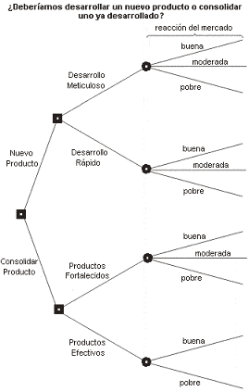
árboles de decisión
Los árboles de decisión proveen un método efectivo para la toma de decisiones debido a que:
claramente plantean el problema para que todas las opciones sean analizadas.
permiten analizar totalmente las posibles consecuencias de tomar una decisión.
proveen un esquema para cuantificar el costo de un resultado y la probabilidad de que suceda.
nos ayuda a realizar las mejores decisiones sobre la base de la información existente y de las mejores suposiciones.

Slide 92
árboles de decisión
Se debe escribir la decisión o el causante arriba de los cuadros o círculos.
Los recuadros representan decisiones, y los círculos representan resultados inciertos.
Comenzando por los recuadros de una nueva decisión en el diagrama, dibujar líneas que salgan representando las opciones que podemos seleccionar.
Si se completa la solución al final de la línea, se puede dejar en blanco.
Desde los círculos se deben dibujar líneas que representen las posibles consecuencias.
Nuevamente se debe hacer una pequeña inscripción sobre las líneas que digan que significan.
Seguir realizando esto hasta que tengamos dibujado tantas consecuencias y decisiones como sea posible ver asociadas a la decisión original.
CÓMO DIBUJAR UN ÁRBOL DE DECISION
Para comenzar a dibujar un árbol de decisión debemos escribir cuál es la decisión que necesitamos tomar. Dibujaremos un recuadro para representar esto en la parte izquierda de una página grande de papel.
Desde este recuadro se deben dibujar líneas hacia la derecha para cada posible solución, y escribir cuál es la solución sobre cada línea.
Se debe mantener las líneas lo más apartadas posibles para poder expandir tanto como se pueda el esquema
Al final de cada línea se debe estimar cuál puede ser el resultado.
Si este resultado es incierto, se puede dibujar un pequeño círculo.
Si el resultado es otra decisión que necesita ser tomada, se debe dibujar otro recuadro.

Slide 93
Examen de fuerzas competitivas de mercado
Aunque el enfoque principal del análisis competitivo tiende a estar en los competidores directos, la intensidad general de la competencia en el mercado es una función de una cadena de fuerzas implícitas del mercado. Michael Porter de la Universidad de Harvard, desarrollo el modelo de las “cinco fuerzas” para describir estos determinantes fundamentales de la intensidad competitiva.
Cuanto mayor sea la orientación colectiva de estas fuerzas, más intensa será la competencia y menor la ganancia potencial para aquellos que compiten en ese mercado.
En consecuencia, el modelos de las “cinco fuerzas” puede ser útil para evaluar el atractivo del mercado cuando un gerente está analizando un portafolio de productos. Además, el hecho de evaluar las fuerzas de manera individual permitirá a los gerentes una mejor comprensión de los tipos de ventaja y estrategias competitivas que serán las más importantes en un mercado a través del tiempo.

Slide 94
Mercado objetivo y ventaja competitiva
LA META DEL MERCADO OBJETIVO ES POSICIONAR UNA MARCA EN EL MERCADO DEL PRODUCTO, DE TAL MODO QUE LA MARCA CUENTE CON UNA VENTAJA COMPETITIVA.
LOS PRODUCTOS ALCANZAN UNA VENTAJA COMPETITIVA CUANDO OFRECEN ATRIBUTOS UNICOS E IMPORTANTES PARA EL CONSUMIDOR

Slide 95
Mercado objetivo y ventaja competitiva
EN LA SEGMENTACION DE MERCADO SE INCLUYEN TRES ACTIVIDADES:
FORMACION Y PERFIL DE LOS SEGMENTOS:
NECESIDADES Vs BENEFICIOS FINALES
COMPORTAMIENTO EN LA COMPRA
VALORES Vs ESTILO DE VIDA
CARACTERISITCAS DE CLASIFICACION
EVALUACION DE LOS SEGMENTOS DE MERCADO
UNICIDAD
SENSIBILIDAD
POSIBILIDAD DE LLEGAR A LA ACCION
ESTABILIDAD
-RENTABILIDAD
SELECCIÓN DE LA ESTRATEGIA
SEGMENTACION SEGÚN BASE DE DATOS
EXAMEN DE LAS FUERZAS COMPETITIVAS DEL MERCADO
- SEGÚN CARACTERISTICAS DE LA INDUSTRIA
- SEGÚN EL DESARROLLO DE LOS COMPETIDORES
- SEGÚN LA POSICION DE LOS COMPETIDORES
- SEGÚN EL MOVIMIENTO PROBABLE DE LOS COMPETIDORES
- QUE MOVIMIENTOS PODEMOS HACER PARA CONSERVAR LA VENTAJA COMPETITIVA SOSTENIBLE
EXAMEN DE LAS FUERZAS COMPETITIVAS DEL MERCADO
CREACION DE UN PERFIL DE MERCADO
CARACTERISTICAS DE LA INDUSTRIA
- PERFILES DEL COMPETIDOR
- ELABORACION DE MAPAS PERCEPTUALES
- CREACION DE ESPACIOS PERCEPTUALES

Slide 96
Mercado objetivo y ventaja competitiva
Ejemplo de cómo elaborar una matriz de competitividad, consiste en hacer un analisis DOFA con los siguientes elementos:
FORTALEZAS:
o Distribución
o Ventas
o Administración
o Tecnología
o Capacidad
- DEBILIDADES:
o Administración
o Tecnología
o Costos
o Rentabilidad
- OPORTUNIDADES:
o Clientes
o Competidores
o Tendencias
- AMENAZAS:
o Clientes
o Globalización
costos Vs servicio (en un plano cartesiano)
Mapa perceptual

Slide 97
Mercado objetivo y ventaja competitiva
PASOS PARA DEFINIR EL MERCADO OBJETIVO
Analizar la demanda primaria (influencia en la disposición y capacidad de compra)
Analizar la demanda selectiva ( benficios ofrecidos y direccionamiento de la oferta)
Establecer el mercado objetivo potencial
Definir oportunidades y requerimientos del mercado
Medir el mercado
Análisis competitivo

Slide 98
Perfil de mercado
Descripción del Producto
Producción
Descripción del País de destino
Características del Mercado de destino
Acceso al mercado
Legislación
Comercialización
Perspectivas del Mercado
Direcciones útiles
ELEMENTOS DEL PERFIL DE MERCADO

Slide 99
Mapa conceptual (marketing)
Conjunto de actividades destinadas a lograr con beneficio la satisfacción del consumidor mediante un producto o servicio.
involucra estrategias de mercado, de ventas, estudio de mercado, posicionamiento de mercado, entre otros.
La estrategia de marketing debe enfocarse en un mercado objetivo .
De esta manera, la tarea de difusión se vuelve más simple y los objetivos ofrecen la oportunidad de convertirse en el líder de una industria.
El detalle está en no planear una estrategia de marketing sin conocer al mercado al que nos dirigimos.
Tomando en cuenta El tamaño del mercado: Mercado objetivo: Incluyamos estadísticas sobre el tamaño de designa la totalidad de un espacio nuestra audiencia; Incluyamos información sobre preferente donde confluyen la oferta y si el mercado está creciendo, disminuyendo, o se demanda para el intercambio de bienes y mantiene igual. . servicios Análisis competitivo de mercado:
Definir el mercado objetivo, Identificar los competidores directos, Examinar las fuerzas competitivas del mercado, Evaluar la ventaja competitiva.

Slide 100
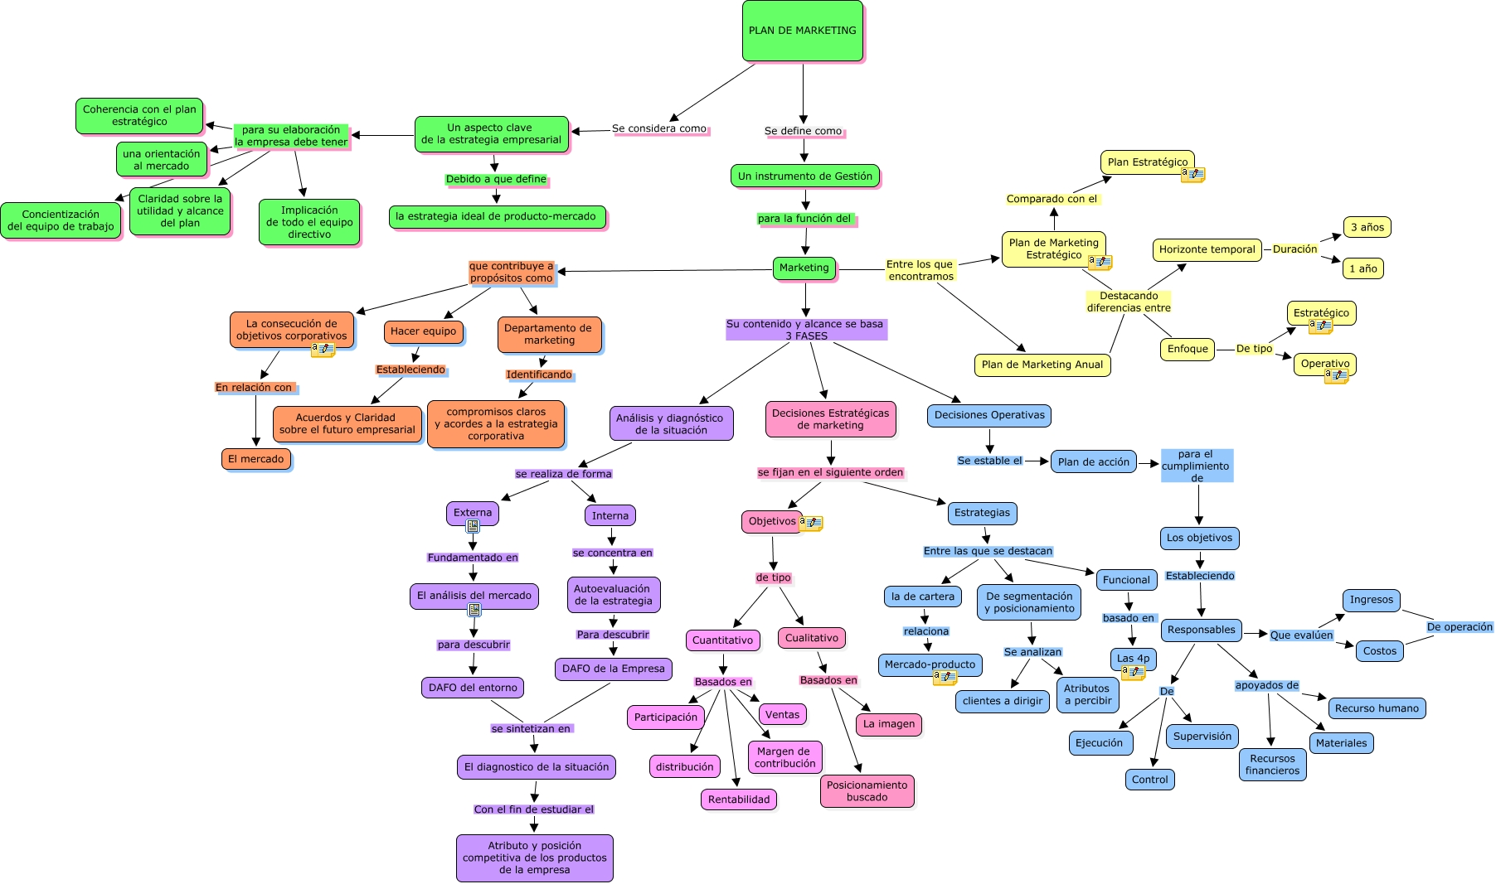

Slide 101
Curva de valor
Las curvas de valor son una herramienta que nos puede ayudar a identificar y representar gráficamente toda esa información, clave a la hora de reinventar nuestra posición en el mercado.
las curvas de valor, también llamadas “strategy canvas” o curvas de competencia.
la clave reside fuera de nuestro despacho, en la calle: la estrategia debe ser concebida desde la percepción de valor del cliente, y por tanto nuestra obsesión debe ser centrarnos en el proceso de entrega de valor.
Esto implica que debemos comprender perfectamente cuales son los aspectos que más valora un cliente en nuestro sector de mercado, para utilizar éste conocimiento como cimientos sobre los que construir una propuesta innovadora y que nos permita diseñar una estrategia diferente de “ataque” al mercado… en pocas palabras, el punto de partida debe ser comprender perfectamente los criterios que utiliza un cliente para valorar la oferta actual, para lo que se han creado las “Curvas de valor”.

Slide 102
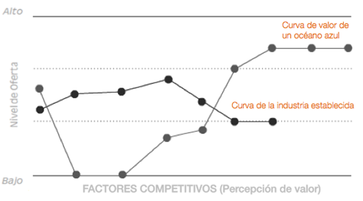
¿QUÉ ES UNA CURVA DE VALOR O STRATEGY CANVAS?
Una curva de valor es una forma de representar gráficamente la dinámica competitiva del mercado actual, pero no centrándose en datos como la cuota de mercado o posición relativa, sino en la percepción del valor que aporta cada player desde el punto de vista del cliente.

Slide 103
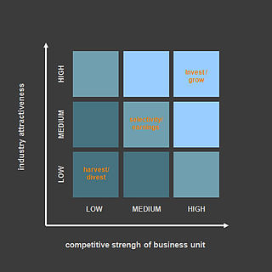
Matriz de Boston Consulting Group respecto a otras herramientas
Existe una gran confusión en Internet en lo que se refiere a la Matriz de Crecimiento – Participación y la Matriz de la Ventaja o los Entornos Genéricos de Boston Consulting Group.
Ambas son matrices creadas por Boston Consulting Group, aunque sólo se suele denominar Matriz BCG a la primera.
Conviene destacar que la Matriz de Crecimiento - Participación más comúnmente llamada Matriz BCG se trata de un análisis de tipo interno (analiza la cartera de negocios al igual que la Matriz de Mckinsey. Por contra, los Entornos Genéricos de Boston Consulting Group, Las Estrategias Genéricas de Porter o el Análisis Porter de las cinco fuerzas se trata de medios de análisis más bien externos (sectoriales).

Slide 104
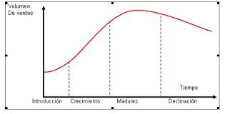
Ciclo de vida del producto
El ciclo de vida del producto (a veces, CVP, también PCC) es la evolución de las ventas de un artículo durante el tiempo que permanece en el mercado.
Los productos no generan un volumen máximo de ventas inmediatamente después de introducirse en el mercado, ni mantienen su crecimiento indefinidamente.
El concepto de «ciclo de vida de un producto» es una herramienta de mercadotecnia o marketing.
Las condiciones bajo las que un producto se vende cambian a lo largo del tiempo; así, las ventas varían y las estrategias de precio, distribución y/o promoción (variables del marketing mix) deben ajustarse teniendo en cuenta el momento o fase del ciclo de vida en que se encuentra el producto.

Slide 105
Evaluación de segmentos de mercado
Se consideran 3 factores:
Tamaño y crecimiento de los segmentos.
Atractivo estructural de los segmentos.
Objetivos y recursos de la empresa.

Slide 106
Evaluación de segmentos de mercado
Marketing no diferenciado
Marketing diferenciado
Marketing concentrado

Slide 107
Definicion de Segmentos
Se entiende por análisis de mercados como la distinción y separación de las partes del mercado para llegar a conocer los principios o elementos de este.
Para realizar un análisis de mercados adecuado necesitamos distinguir entre los diferentes tipos de mercado que existen.
Entre los tipos principales de mercado encontramos :
Mercados de Consumo
Mercados Industriales
Mercados de Servicio

Slide 108
Conclusiones
Unidad: considere el nombre de la unidad
Tema: considere el tema general de la sesión
Concluya sobre el tema tratado en clase.
Resumen de los contenidos desarrollados en la sesión de clase

Slide 109
Unidad 1
Medicion de Mercado

Slide 110
Logro de la Unidad:
Importancia
Al finalizar la unidad, el participante define, analiza e interpreta comportamiento de consumo, análisis situacional y macroambiental, con el uso de matrices y evaluación de los segmento de mercado
Al término del curso el alumno será capaz de: aplicar los conceptos fundamentales del marketing y análisis del mercado, Formular estrategias de marketing que se puedan constituir en la orientación principal del desarrollo exitoso de organizaciones y negocios. Desarrollar e implementar estrategias de marketing aplicando diversos marcos conceptuales y métodos analíticos, Aplicar el razonamiento cuantitativo y cualitativo en la toma de decisiones frente a problemas de marketing, particularmente en situaciones complejas, críticas y de incertidumbre, experimentando con los diversos efectos y consecuencias que puedan tener dichas decisiones y así poder encontrar soluciones, tal y como sucede en la realidad, maneja los conceptos de gestión y organización relacionados con la investigación de mercados, elaborar el plan del marketing.

Slide 111
Logro de la Unidad
Contenido General
Medición de mercado Potencial de mercado total Potencial de mercado relativo
Pronóstico de ventas Análisis de rentabilidad
Análisis de productividad
Al final de la unidad, el participante define, analiza e interpreta comportamiento de consumo, análisis situacional y macroambiental, con el uso de matrices y evaluación de los segmento de mercado

Slide 112
Logro:
Logro de la Sesión:
Importancia
Al final de la sesión aprender y analizar la aplicación del fundamento de la administración.
Al final de la sesión, el estudiante distingue las diferencias entre demanda primaria, selectiva,y reconocer que es un mercado relevante.
El análisis de mercado es importante para lograr eficacia en el desarrollo del proceso de segmentación.

Slide 113
Medición de Mercado
Análisis Estratégico para la segmentación
Sesión 6: Medición del mercado
Potencial de mercado total
Potencial de mercado relativo
Pronóstico de ventas
Análisis de rentabilidad
Análisis de productividad

Slide 114
Medición del mercado
Ventas actuales
Potencial de mercado
Pronósticos de ventas
Tipos básicos de mediciones de mercado

Slide 115
Medición del mercado
¿Por qué puede cambiar el potencial de mercado?
Mayor número de usuarios
Los usuarios actuales compran con mayor frecuencia
Cambios demográficos
¿Por qué pueden cambiar las ventas de la industria?
Disminución de precios mejorando la capacidad de compra de los individuos.
Esfuerzos de marketing extensivos
Factores del entorno que estimulen la disposición y capacidad de compra.
¿Por qué pueden cambiar las ventas de la empresa?
Cambios en el potencial de mercado o en la demanda primaria manteniendo la participación de mercado.
A expensas de sus competidores al ofrecer y promover combinaciones de beneficios superiores.

Slide 116
Objetivo del análisis del mercado
Puede influir de manera rentable en el precio, la calidad, la variedad, el servicio, la publicidad, la innovación u otras condiciones de competencia.

Slide 117
Objetivo del análisis del mercado
A efectos prácticos, se consideran dos dimensiones del mercado relevante:
el mercado producto
el mercado geográfico.
Estas dos dimensiones no son independientes. Ambas contribuyen a la delimitación del mercado relevante.

Slide 118
Mercado objetivo
Un mercado objetivo es un grupo de clientes (personas o empresas) a las que el vendedor dirige específicamente sus esfuerzos de marketing.
La elección cuidadosa y definición exacta de los mercados objetivo son esenciales para el desarrollo de una mezcla del marketing efectiva.

Slide 119

Mercado objetivo
¿Qué es la segmentación de mercado?
Es un proceso que consiste en dividir el mercado total de un servicio en varios grupos más pequeños e internamente homogéneos.
Elemento decisivo para el éxito de una empresa.

Slide 120
Mercado objetivo
¿Qué es la segmentación de mercado?
Intrínsecamente homogéneos
Heterogéneos entre sí
Bastante grandes
Operacionales
Una buena segmentación debe tener como resultado subgrupos o segmentos de mercado con las siguientes características:

Slide 121
Tipos de Segmentación de mercado
Mercado objetivo
Segmentación Geográfica
Segmentación Demográfica
Segmentación Psicográfica
Segmentación por comportamiento

Slide 122
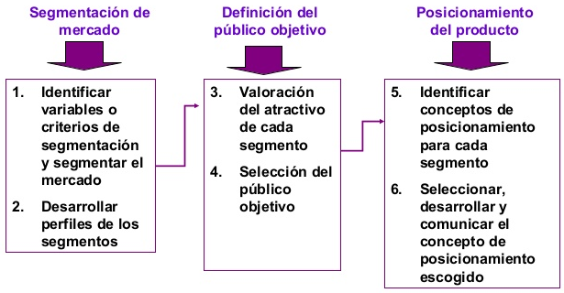
Mercado objetivo
Proceso de Segmentación de mercados

Slide 123
CLAVES BÁSICAS DE MEDIDAS DEL MERCADO
Potencial de mercado total del consumidor final
Potencial de mercado total de los mercados del comprador industrial
Potencial de mercado relativo
Estructura de la demanda
Mediciones del potencial de mercado relativo
Índice de factores corolarios múltiples
Medición del mercado

Slide 124
Medición del mercado
Tipos básicos de mediciones de mercado
Ventas actuales
Pronóstico de ventas
Potencial del mercado

Slide 125
Medición del mercado
Tipos básicos de mediciones de mercado
Ventas actuales
Ventas de la empresa
Ventas de la industria
Cantidad de ventas de los productos de la empresa, así como la cantidad de ventas de todas las demás compañías en el mercado.

Slide 126
Medición del mercado
Tipos básicos de mediciones de mercado
Pronóstico de ventas
Pronóstico de ventas de la empresa
Pronóstico de ventas de la industria
Se refieren al nivel de ventas que se espera alcanzar, en un mercado definido, durante un período de tiempo, ya sea a nivel de industrias o de proveedores individuales.

Slide 127
Medición del mercado
Tipos básicos de mediciones de mercado
Pronóstico de ventas
Los pronósticos de venta son estimaciones de los niveles de venta futuros.
Ventas de la empresa
Ventas de la empresa clasificadas por artículos, marcas, líneas y mezclas de productos.
Ventas totales
Ventas totales que se lograrán con todos los proveedores en el mercado relevante.

Slide 128
Medición del mercado
Promedios móviles
Proyecciones lineales
Supuesto
Métodos de pronósticos con base en métodos descriptivos
Regresión múltiple
Enfoque de Juicio
Suavización exponencial
Son útiles cuando la fuerza del mercado son relativamente estables.
Se basa en el promedio de algún período histórico para pronosticar el valor de un período futuro.
Permite darle a ciertos períodos de tiempo mayor importancia que a otros.
Se usa cuando no existen tendencias pronunciadas de fluctuaciones aleatorias y se desea pronosticar varios períodos de tiempo.
Consideran los factores que influyen en las ventas. Se usa cuando se esperan cambios importantes en el entorno.
Permite evaluar la relación entre las ventas y las variables controlables.
Se emplea cuando el mercado es altamente fluctuante y la identificación de las variables causales son difíciles de establecer.
Tipos básicos de mediciones de mercado
Pronóstico de ventas
Modelos de series de tiempo:

Slide 129
Medición del mercado
Tipos básicos de mediciones de mercado
Potencial del mercado
Es el límite superior para la demanda de un producto dentro de un período de tiempo definido.
El potencial de mercado actual
El potencial de mercado futuro

Slide 130
Mercado total
Mercado total: Es el conjunto de todos los compradores reales y potenciales de un producto.
Mercado potencial: Es el conjunto de clientes que manifiesta un grado suficiente de interés en una determinada oferta del mercado.

Slide 131

Pronóstico de Ventas
El pronóstico de ventas es una estimación de las ventas futuras (ya sea en términos físicos o monetarios) de uno o varios productos (generalmente todos) para un periodo de tiempo determinado.
Hacer el pronóstico de ventas nos permite saber cuántos productos vamos a producir, cuánto necesitamos de insumos o mercadería, cuánto personal vamos a requerir, cuánto vamos a requerir de inversión, etc., y, de ese modo, lograr una gestión más eficiente del negocio, permitiéndonos planificar, coordinar y controlar actividades y recursos.
El pronóstico de ventas nos permite conocer las utilidades de un proyecto (al restarle los futuros egresos a las futuras ventas), y, de ese modo, conocer la viabilidad del proyecto; razón por la cual el pronóstico de ventas suele ser uno de los aspectos más importantes de un plan de negocios

Slide 132

Análisis de rentabilidad
¿Tienes un plan de previsión de ventas? ¿Cuentas con un plan de marketing? ¿Os marcáis un plan estratégico anual?
Cualquier análisis de rentabilidad, ya sea aplicado a las ventas, a los clientes, a los productos o servicios, así como a la empresa en general, implica primero, necesariamente, recopilar información y datos concretos sobre los elementos que se están analizando.
El alcance de este análisis dependerá del tamaño de la empresa, del personal disponible, de las características del proceso productivo, de la planificación estratégica y de la información de referencia que debes de manejar en tu negocio.

Slide 133
cuadro de indicadores específico
Predicción de ventas por cada línea de producto- servicios.
Análisis de costes (fijos y variables) vinculados al proceso productivo de cada línea de producto- servicio.
Beneficios y márgenes obtenidos en cada línea de producto- servicio.
Segmentos de mercado que ofrecen mayor rentabilidad.
Ventajas competitivas con respecto a las empresas competidoras y productos sustitutivos.

Slide 134
Análisis de productividad
La productividad es la capacidad de la empresa de obtener mayores y mejores resultados con una cantidad suficiente de recursos sin afectar la calidad del producto final.
ANALISIS DE PRODUCTIVIDAD: ES LA EVALUACION DE LAS CONSECUENCIAS EN LAS VENTAS O EN LA PARTICIPACION EN EL MERCADO DE UNA ESTRATEGIA DE MARKETING.
REALCION: PRECIO Vs GASTOS DE MARKETING

Slide 135
FACTORES A CONSIDERAR CUANDO SE ESTIMA PRODUCTIVIDAD CON BASE EN CRITERIO:
ETAPAS DEL CICLO DE VIDA DEL PRODUCTO
PRECIOS Y GASTOS ANTICIPADOS POR LOS COMPETIDORES
RETALIACION DE LA COMPETENCIA ANTE NUESTRAS ESTRATEGIAS
DISPONIBILIDAD DE DISTRIBUCION
MEJORAS EN LA EFICIENCIA DEL GASTO
MEJORAS EN LA EFECTIVIDAD DE LAS ESTRATEGIAS
ROTACION DE CLIENTES
POSICIONAMIENTO DE NUESTROS PRODUCTOS

Slide 136
Potencial del mercado relativo
Participación de mercado relativo
La Participación de Mercado Relativa (PMR), es un indicador de la posición competitiva de una empresa dentro de su industria y conlleva el concepto de la curva de experiencia.
Las empresas con una alta Participación de Mercado Relativa (PMR), tienden a tener una posición de liderazgo en costos bajos.
Este índice lo hizo muy popular el Boston Consulting Group (BCG) con su Matriz de Crecimiento-Participación.

Slide 137
Unidad
Análisis estratégico para la segmentación: Los nuevos escenarios económicos de América Latina. Marketing en comportamiento de consumo. Análisis situacional macro y micro ambiental (F.PORTER). Matrices
Conclusiones
El análisis estratégico en las diferentes organizaciones y en especial del sector empresarial es fundamental para poder formular un adecuado estudio de mercado que nos oriente la forma en que vamos a satisfacer las necesidades de los clientes en nuestro mercado objetivo.
En este sentido, el mensaje final se orienta fundamentalmente a las empresas con una visión global de lo que significa aprovechar las mejores oportunidades del mercado, mediante la construcción de las estrategias de éxito, que nos conduzcan a conseguir los mejores beneficios que ofrece el mercado.
Temas
El marketing y la nueva económica
Los escenarios económicos de américa Latina
La función del marketing en la economía
Marketing y comportamiento de consumo
Análisis estructural de las industrias
Análisis situacional macro y micro ambiental (F.PORTER)
Análisis interno: Diagnostico estructural (FODA MATRIZ GE, Ciclo de vida del producto)

